Slide 1
«Делим числа» урок 47
Учитель начальных классов
МОБУ «ООШ с. Ивановки»
МО «Енотаевский район»
Боброва И.В.

Slide 2
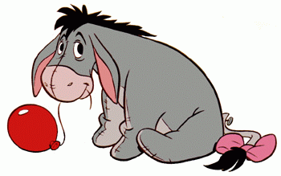
Задача на смекалку

Slide 3
Какие числа пропущены в каждом ряду?
А) 1,2, 3 , 4 , 5, 6 , 7 , 8, 9 , 10;
Б) 2,4, 6 , 8 , 10;
В) 10, 8, 6 , 4, 2 .

Slide 5
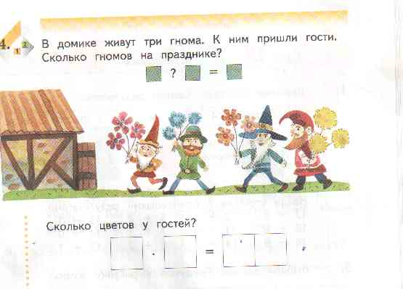
3+4=7
3
4
12

Slide 6
http://go.mail.ru/search_images?q=%D0%BA%D0%B0%D1%80%D1%82%D0%B8%D0%BD%D0%BA%D0%B0%20%D0%B2%D0%B8%D0%BD%D0%BD%D0%B8%20%D0%BF%D1%83%D1%85%D0%B0&fr=web&rch=l&jsa=1#urlhash=6571820125946622533
http://go.mail.ru/search_images?q=%D0%BA%D0%B0%D1%80%D1%82%D0%B8%D0%BD%D0%BA%D0%B0+%D0%BF%D1%8F%D1%82%D0%BE%D1%87%D0%BA%D0%B0&us=16&usln=1&usstr=%D0%BA%D0%B0%D1%80%D1%82%D0%B8%D0%BD%D0%BA%D0%B0+%D0%BF%D1%8F%D1%82%D0%BE%D1%87%D0%BA%D0%B0&hasnavig=0#urlhash=740382989504510175
http://go.mail.ru/search_images?q=%D0%BA%D0%B0%D1%80%D1%82%D0%B8%D0%BD%D0%BA%D0%B0+%D0%BA%D1%80%D0%BE%D0%BB%D0%B8%D0%BA%D0%B0+%D0%B8%D0%B7+%D0%BC%D1%83%D0%BB%D1%8C%D1%82%D1%84%D0%B8%D0%BB%D1%8C%D0%BC%D0%B0+%D0%B2%D0%B8%D0%BD%D0%BD%D0%B8+%D0%BF%D1%83%D1%85#urlhash=3878704792841037171
http://go.mail.ru/search_images?q=%D0%BA%D0%B0%D1%80%D1%82%D0%B8%D0%BD%D0%BA%D0%B0+%D0%BE%D1%81%D0%BB%D0%B8%D0%BA%D0%B0+%D0%B8%D0%B7+%D0%BC%D1%83%D0%BB%D1%8C%D1%82%D1%84%D0%B8%D0%BB%D1%8C%D0%BC%D0%B0+%D0%B2%D0%B8%D0%BD%D0%BD%D0%B8+%D0%BF%D1%83%D1%85#urlhash=345696379779822088

